Slide 1
Jak powstaje książka?
Czyli od karteczki do książeczki

Slide 2

Autor to twórca dzieła literackiego lub naukowego, też: dzieła sztuki, wynalazku, projektu itp.

Slide 3
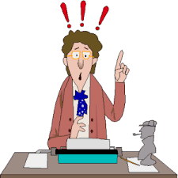
Na początku w głowie autora powstaje świetny pomysł na napisanie książki. Siada przy biurku i przelewa swoje myśli na papier.

Slide 4
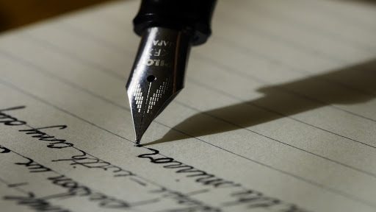
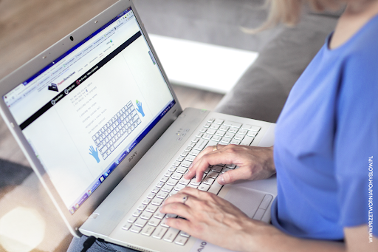
Praca nad treścią czyli różne sposoby zapisywania tekstu:
Pisanie ręczne
Pisanie na komputerze

Slide 5
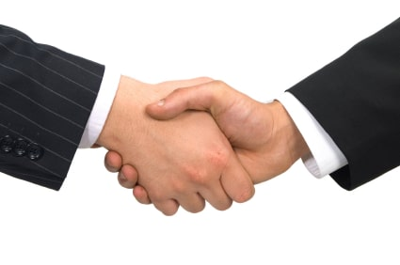
Wydawnictwo
Autor proponuje Wydawcy swój tekst. Jeżeli tekst się spodoba to podpisują umowę aby opublikować książkę czyli wydać ją w wielu egzemplarzach.

Slide 6

Wydawca
Wydawca to osoba bądź instytucja (ta druga zwana również wydawnictwem), za której pieniądze przygotowywane, opracowywane, a następnie drukowane jest czasopismo, książka, lub publikowana podobna rzecz, np. komercyjny portal internetowy.

Slide 7
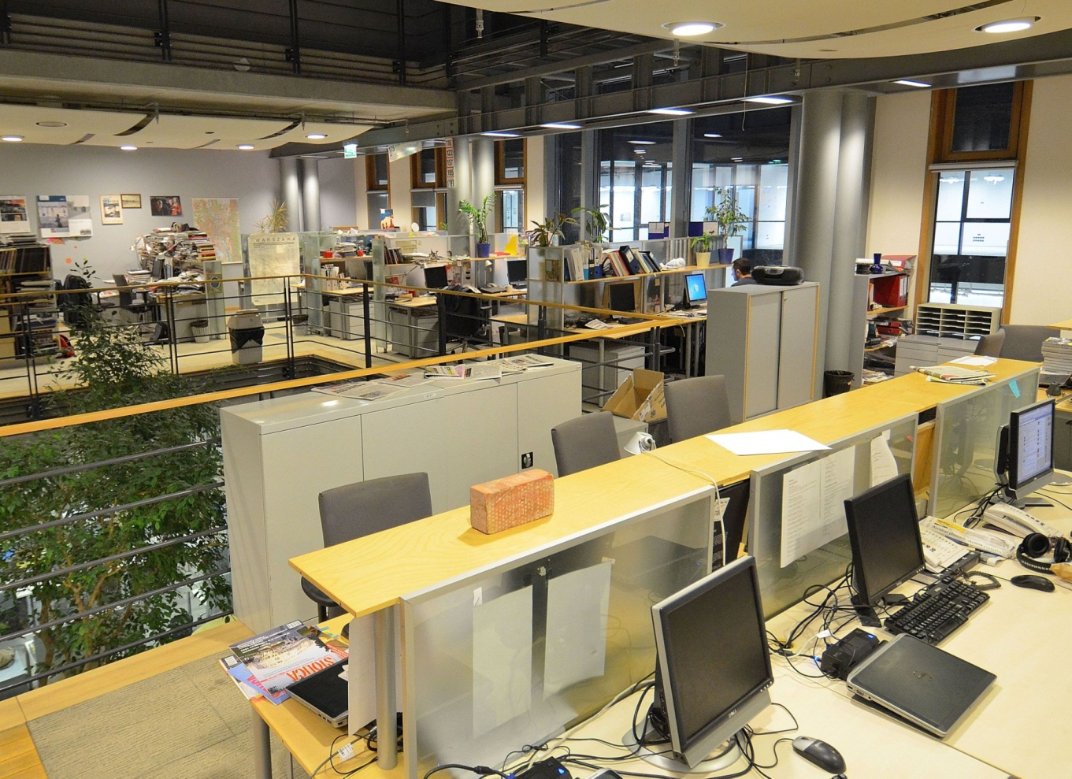
Redakcja
W redakcji przygotowuje się tekst do druku.

Slide 8
A co w redakcji …
Przyniesiony przez autora tekst redaktor, który ocenia czy tekst jest ciekawie napisany.
Jeśli tekst się spodoba to redaktor przekazuje tekst korektorowi, który poprawia błędy.
Poprawiony tekst czyta uważnie ilustrator. Jest to osoba wykonująca ilustracje do tekstu książki.
Następnie grafik projektuje okładkę.

Slide 9
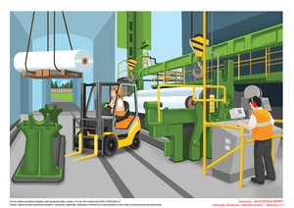
Drukarnia
Wydawca wysyła książkę do drukarni gdzie kopiuje się książkę w tysiącach egzemplarzy.
Drukarz to osoba odpowiedzialna za nadzór nad maszynami drukującymi .

Slide 10
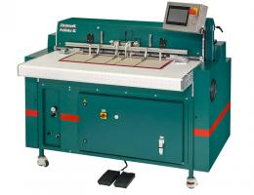
Następnie książki wysyła się do introligatorni gdzie nadaje się książkom ostateczny kształt.
Potem wybiera się książkom okładkę twardą lub miękką.

Slide 11
Dystrybucja
Z drukarni książki trafiają do hurtowni lub magazynu wydawnictwa.
Następnie rozsyłane są do księgarni i bibliotek.
A na końcu książki trafiają do czytelnika.

Slide 12
Dziękuje za uwagę
Katarzyna Hensel

